Slide 1

T4M地形插件 基础功能

Slide 2
T4M基础功能
因为Unity自带地形系统的Drawcall过高，在移动平台上限制大，所以目前公司项目的地形实现主要使用T4M插件。

Slide 3
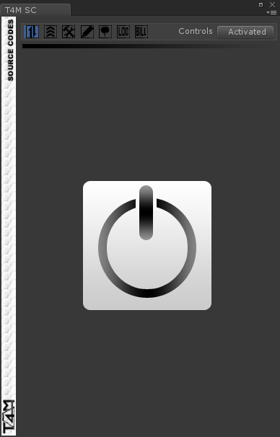
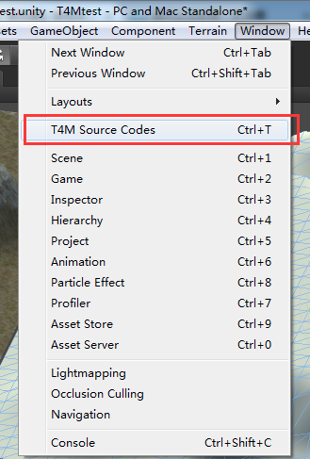
1. 安装T4M
Unity3.x版本请安装2.2.8版本的T4M
Unity4.x版本请安装2.5版本的T4M
安装后点击Window-
T4M Source Codes
即可打开T4M插件面板。

Slide 4
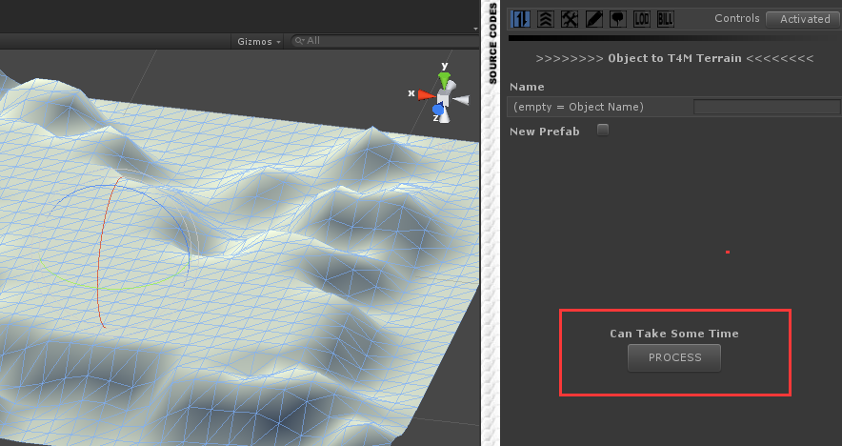
2.把资源转换成T4M格式的地形
2.1 如果是自己在MAX或者MAYA中创建的地形模型，把FBX资源拖入视图，
点击PROCESS即可完成转换。

Slide 5
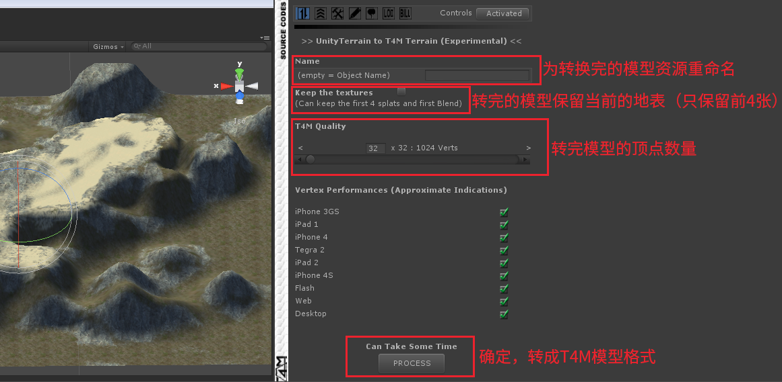
2.把资源转换成T4M格式的地形
2.2 也可以转换Unity的Terrain系统创建的地形

Slide 6
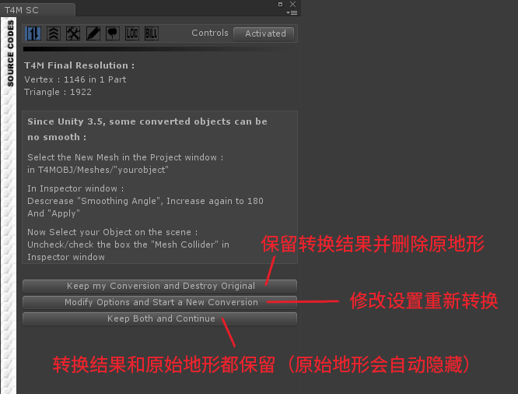
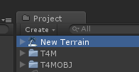
2.2 如果转换用Unity的Terrain系统创建的地形
选择保留结果并删除原地形。原地形文件会备份在项目目录里，不用担心会删除。

Slide 7
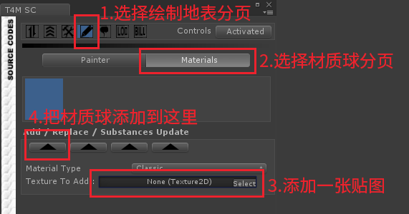
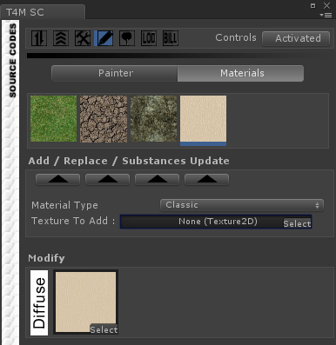
3.绘制地表纹理
刷地表前需要先添加纹理。
重复上述方法添加若干个材质。

Slide 8
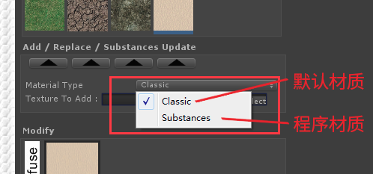
3.绘制地表纹理
Material Type：材质类型有默认和Substances程序材质两种，有喜欢用Substances制作贴图的同学也可以在这里使用。
建议尽量多的使用Substances，因为程序贴图的存储优势可以大幅缩减包体大小，十分适合咱们公司的项目。

Slide 9
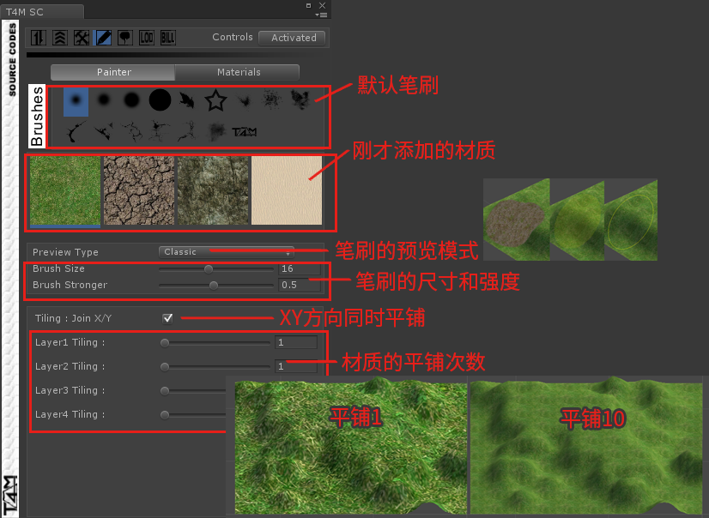
3.绘制地表纹理
绘制地表：

Slide 10
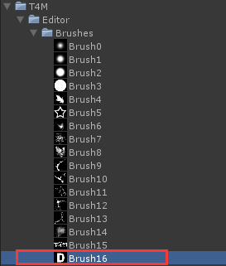
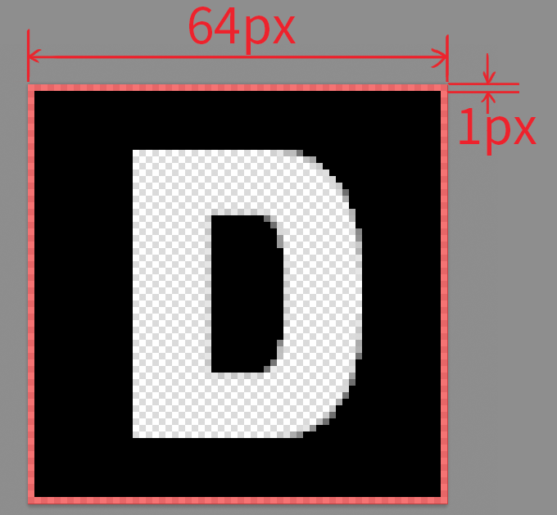
3.绘制地表纹理
如何添加自定义笔刷：
把图片拷到T4M-Editor-Brushes下，命名必须为Brush序号。
在ps里制作64*64像素的透明图，四周留出1像素空隙。存PNG格式。

Slide 11
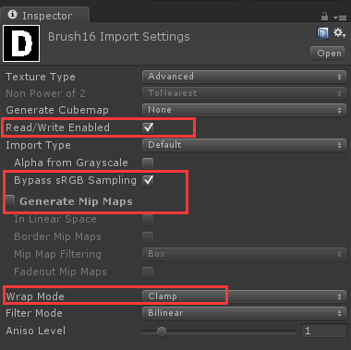
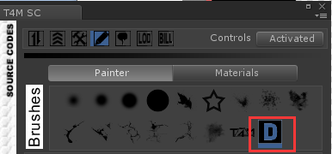
3.绘制地表纹理
修改图片属性如下并应用。
如此在T4M中就可以使用自定义的画刷了。

Slide 12
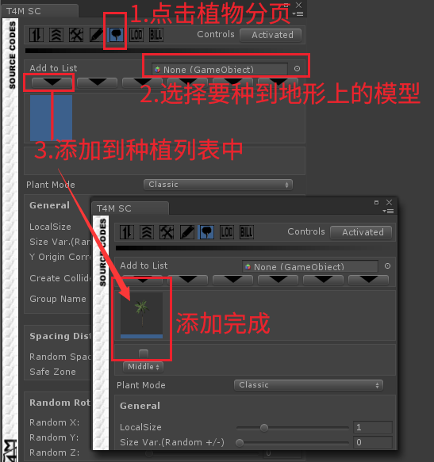
4.种植地表植被
先添加植物模型。
添加好模型就可以在地形上开始种植了。
按住Shift擦除已种的树，按住Ctrl替换已种的树。

Slide 13
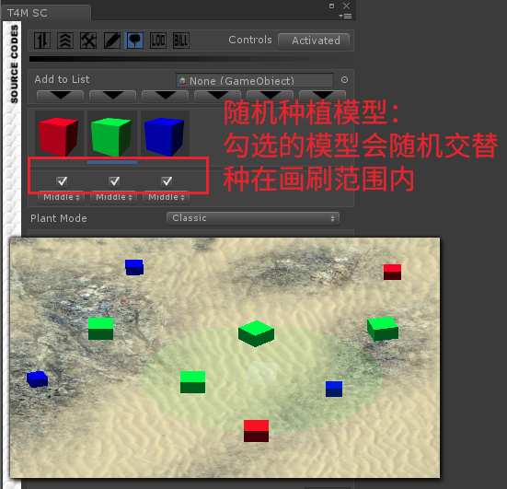
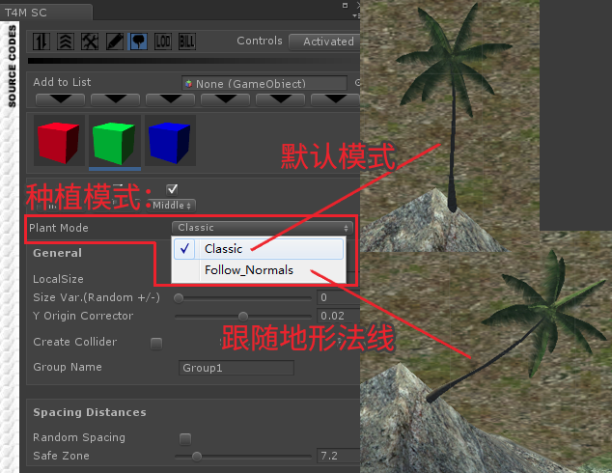
4.种植地表植被
种植相关的参数：

Slide 14
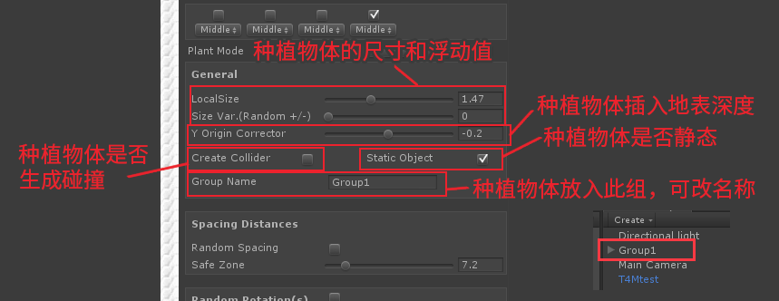
4.种植地表植被
按“+”或者“-”也能够控制物体插入地面的深度。

Slide 15
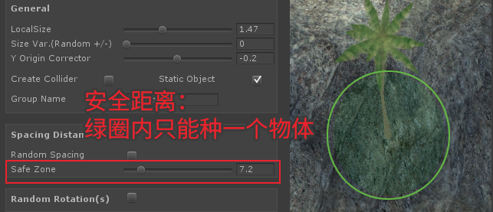
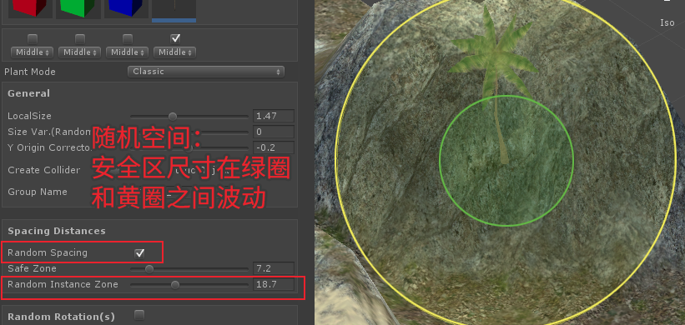
4.种植地表植被

Slide 16
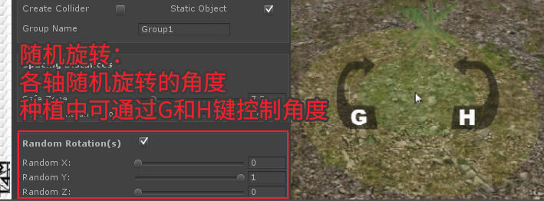
4.种植地表植被
T4M的基本功能介绍完了，下章节开始非常重要的优化相关功能。

